Slide 1


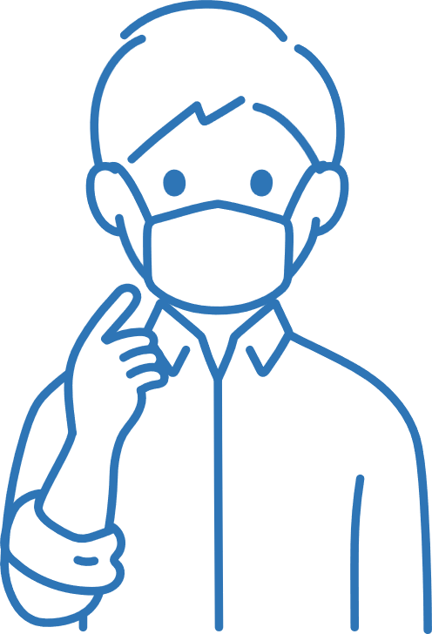
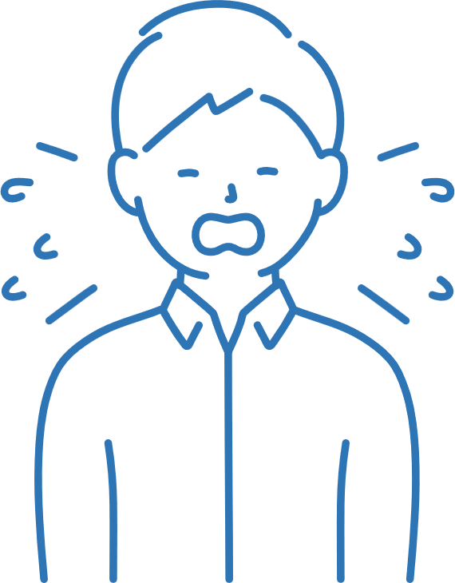

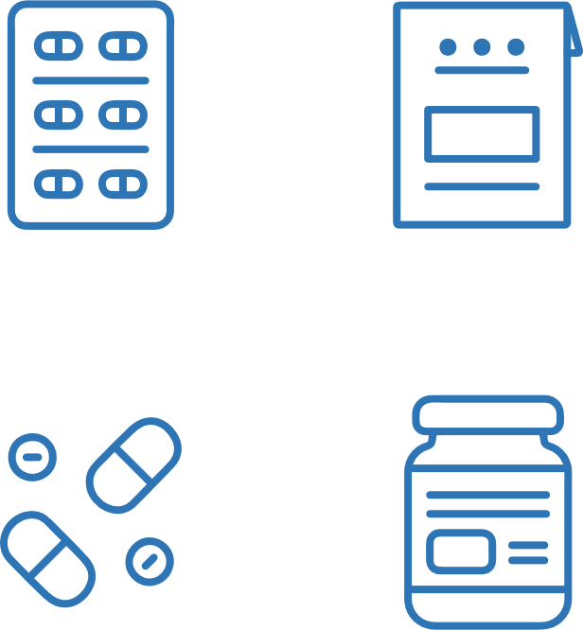


院内での
マスク着用のルールが
変わります
患者さん・職員ともに
マスクの着用は 個人の判断 となります。
OK
OK
必要な場合はお声がけします
ただし、次のような場合は、マスク着用をお願いすることがあります。
咳・くしゃみ・鼻水などの症状が
ある場合
感染症が
流行している時期
診療科・病棟の
状況によって
必要な場合
医師・職員が
必要と判断した
場合
安心して受診していただくため、症状のある方や
感染症の流行期には、ご理解とご協力をお願いいたします。
みなさまが安心して医療を受けられる
環境づくりにご協力をお願いいたします。
医療機関名をご記入ください

